Slide 1
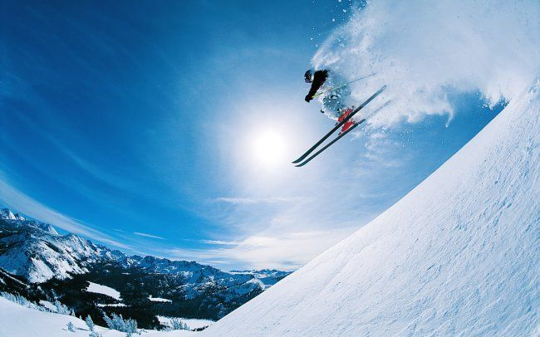

OUTDOOR
Autumn &Winter
2020/2021
滑 雪 运 动

Slide 2
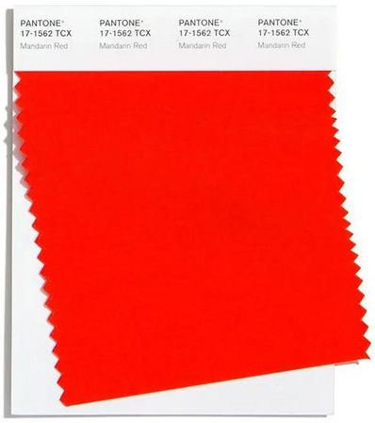
2020/2021秋冬年度流行色
2020/2021秋冬伦敦时装流行色反映出我们渴望拥有实质意义的色彩系列，这些色彩表达出一种经典的英式感性：恒久、坚毅与耐性，展现振奋的力量，传达乐观的趣味与目标，它们本质上的灵性性能鼓舞创意并灌输信心。
1.彩色系列
柑橘红 Mandarin Red
PANTONE 17-1562
主要是增强、挑逗、注入了橘色的红色调，是一股活跃的力量。

Slide 3
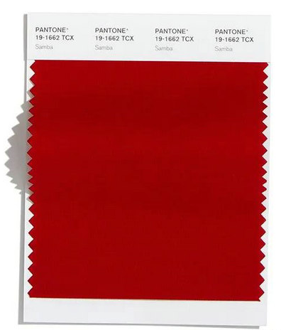
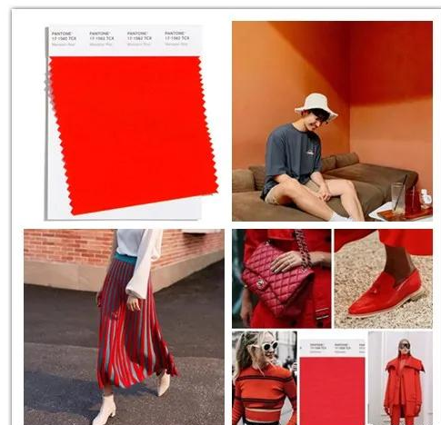
森巴红 Samba
PANTONE 19-1662
风骚肉感的颜色，带来高昂的能量

Slide 4
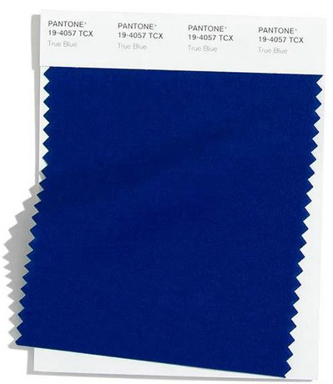
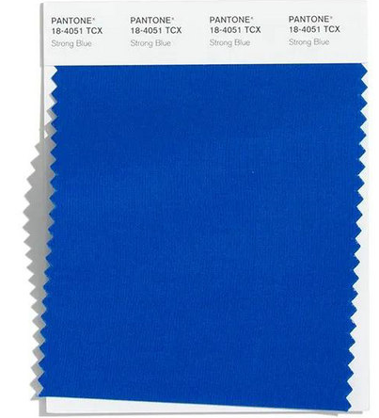
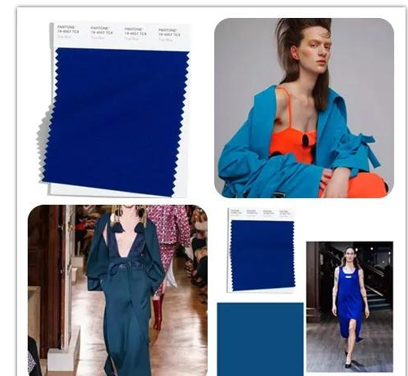
正蓝 True Blue
PANTONE 19-4057
明确可靠的蓝色调，恒常而忠实
强力蓝 Strong Blue
PANTONE 18-4051
它的红色基调为这个自信的蓝色调注入活力

Slide 5
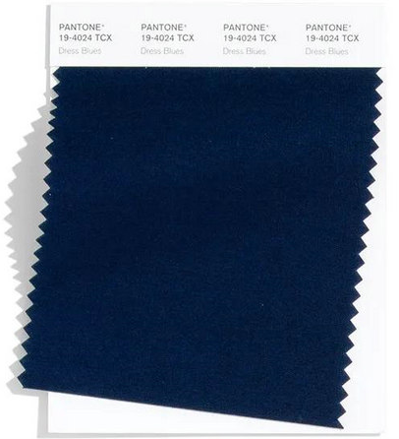
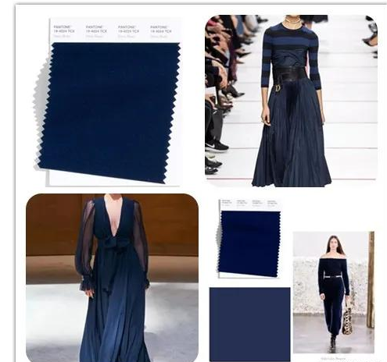
正装蓝 Dress Blues
PANTONE 19-4024
传达正真与信赖的讯息

Slide 6
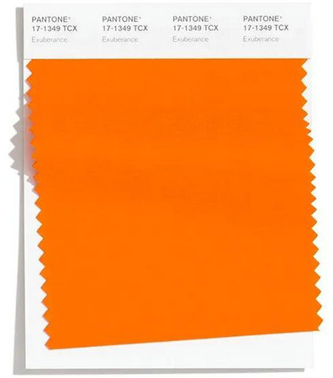
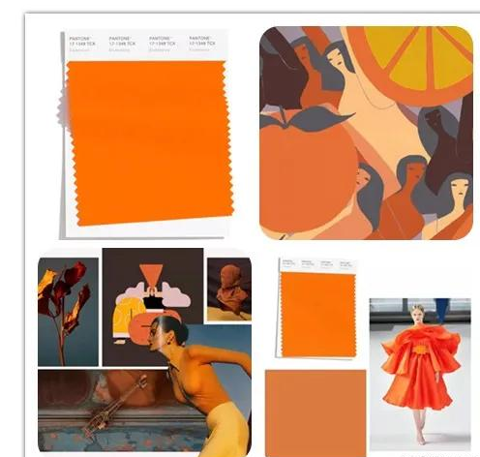
丰盛橘 Exuberance
PANTONE 17-1349
美好丰富的橘色调，
传达自然而生与快乐的讯息

Slide 7
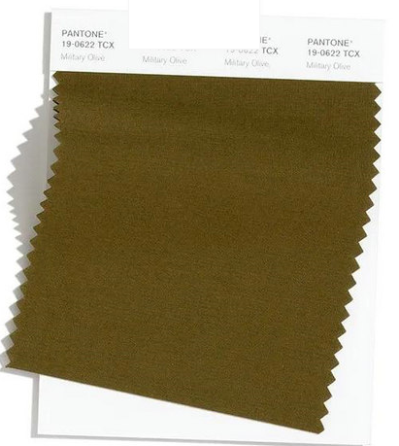
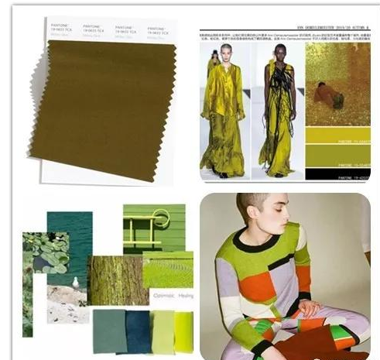
橄榄绿 Military Olive
PANTONE 19-0622
强烈忠贞的绿色调，蕴含丰富的故事

Slide 8
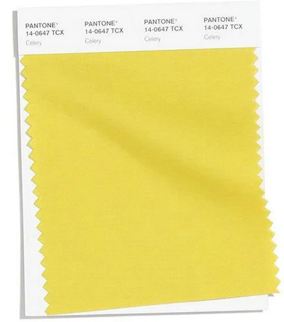
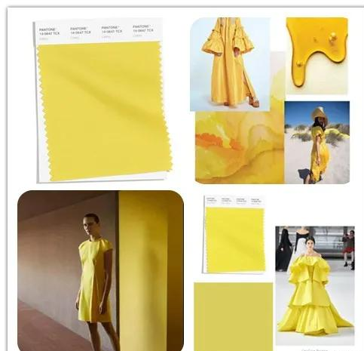
芹菜绿 Celery
PANTONE 14-0647
充满活力的黄绿色，给人植物的感觉，
反映出大自然的清新感

Slide 9
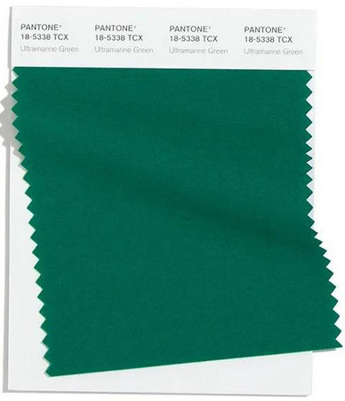
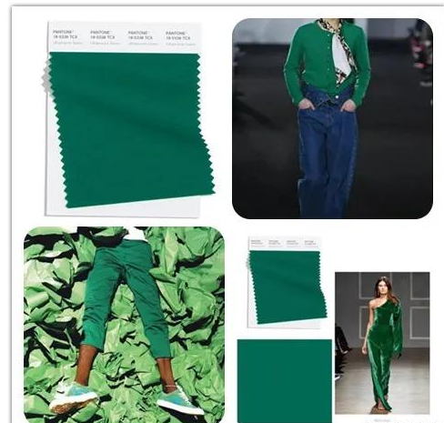
群青绿 Ultramarine Green
PANTONE 18-5338
深冷的蓝绿色，散发自信与淡定

Slide 10
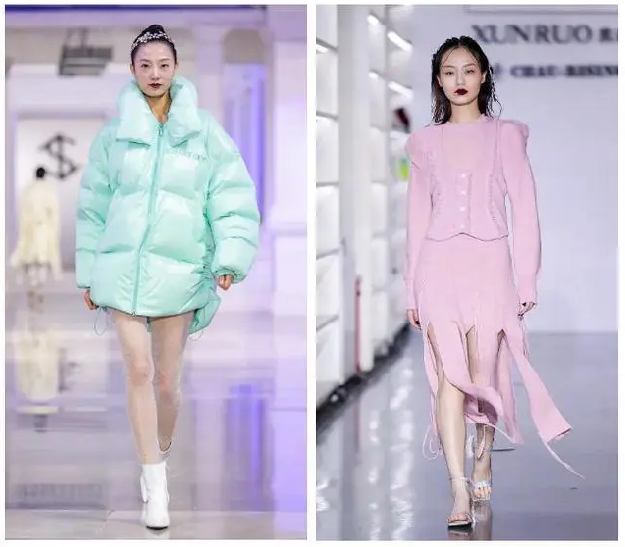
2.神秘马卡龙色
生活需要多姿多彩，设计师在2020秋冬系列的设计中也加入了不少清新的颜色，如清新蓝绿、樱花粉、牛轧糖桃粉、粉蓝、桃红、淡紫色等。这些缤纷多样的马卡龙色为服装乃至穿着者的生活带来积极的气息。

Slide 11
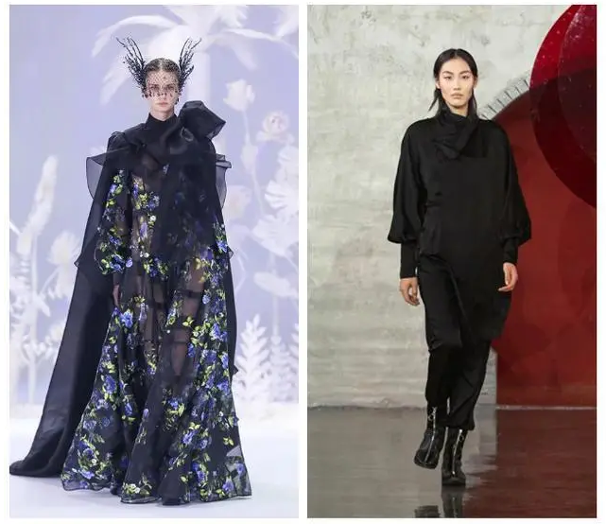
3.神秘黑
黑，火所熏之色也”，黑色具有神秘意义，早在夏朝便是服饰的主色，历经数千年，这一色彩已成为每一季服装设计中必不可少的色彩，经久不衰。

Slide 12
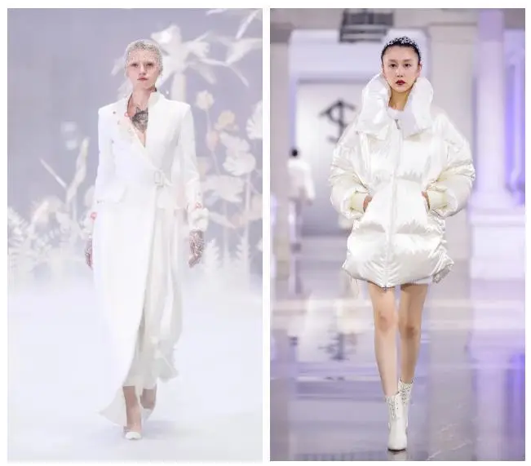
4.圣洁白
白色是圣洁的象征，和黑、灰同为无彩色，与黑色的搭配最为经典，是服装设计中最为常见的色彩。
如果在搭配上对色彩有所顾忌，最为便利的选择莫过于不会出错的黑、白、灰。设计师显然也深谙此道，在2020秋冬不少款式的设计中均采用了这三种色彩。

Slide 13

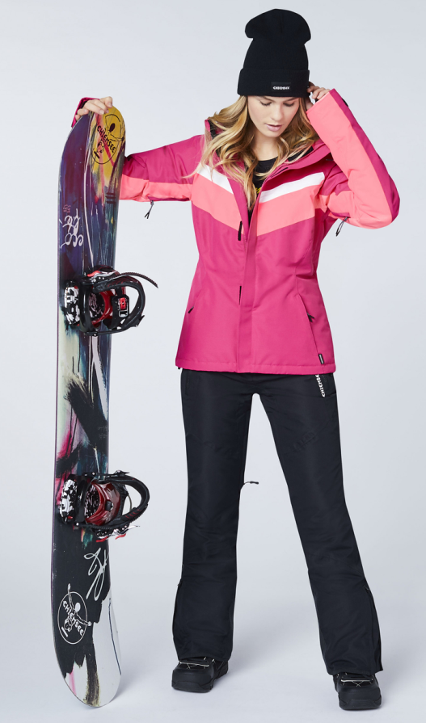
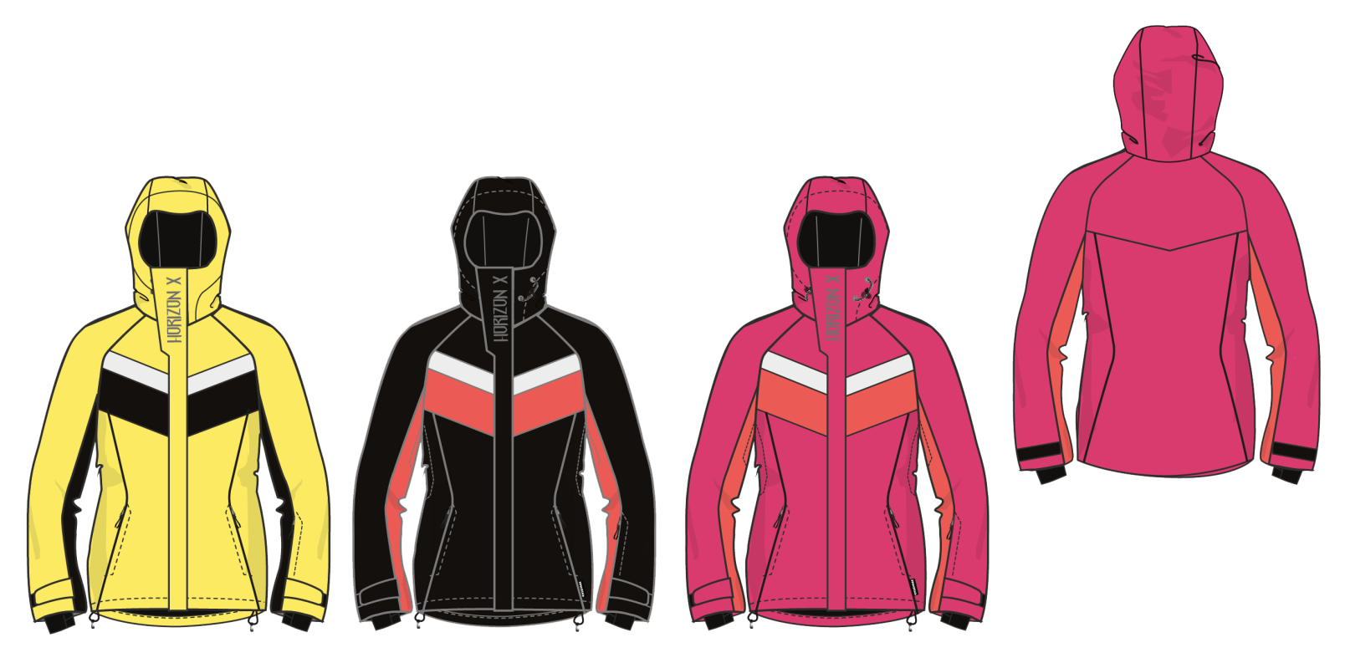
SPORT PERFORMACE
WOMEN
WINTER 2020/21

Slide 14
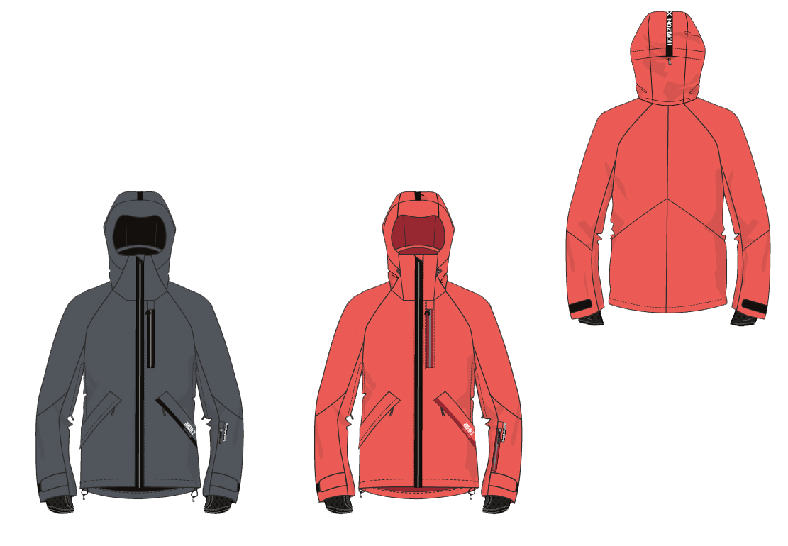
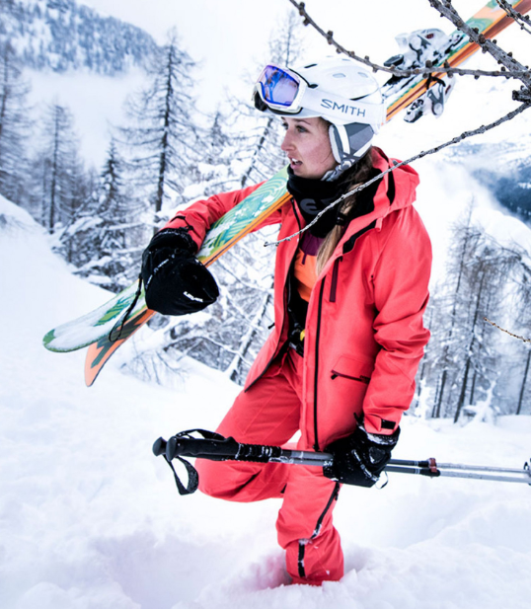
SPORT PERFORMACE
WOMEN
WINTER 2020/21

Slide 15
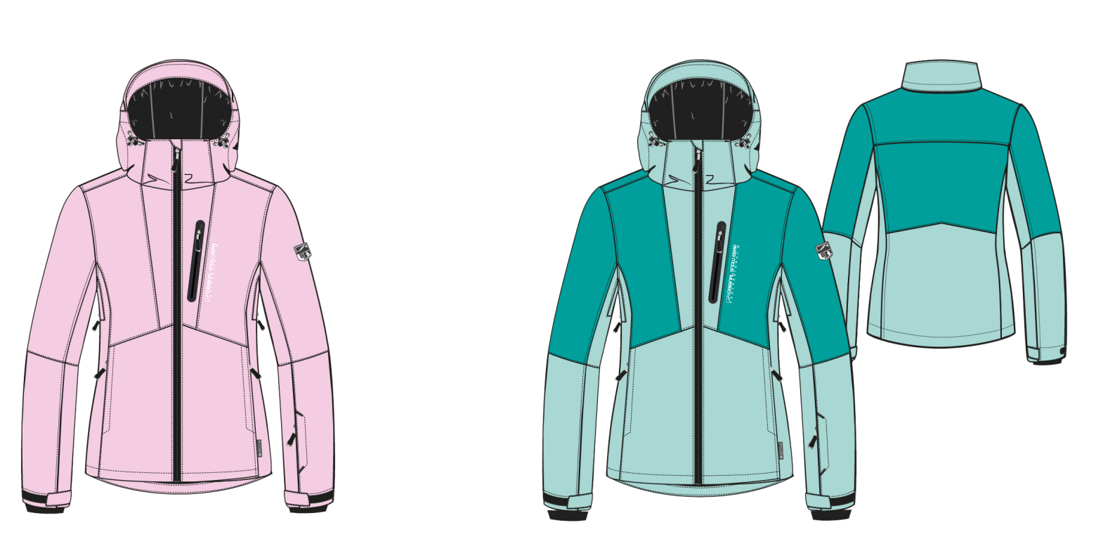
SPORT PERFORMACE
WOMEN
WINTER 2020/21

Slide 16
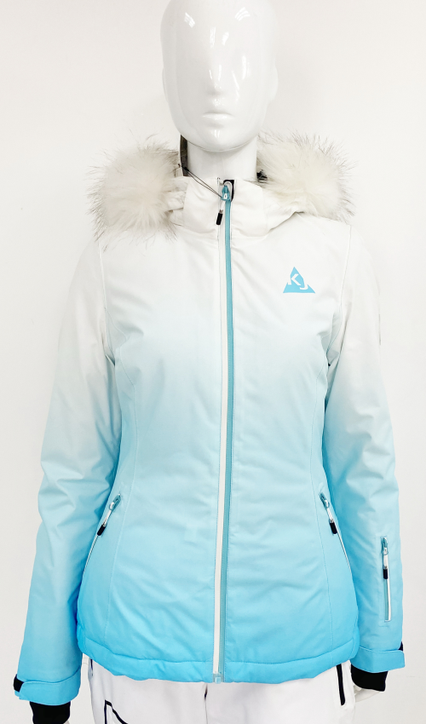
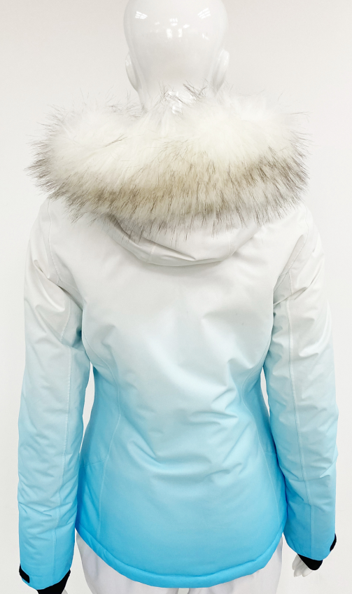
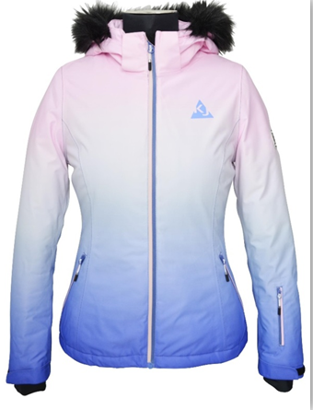
SPORT PERFORMACE
WOMEN
WINTER 2020/21

Slide 17
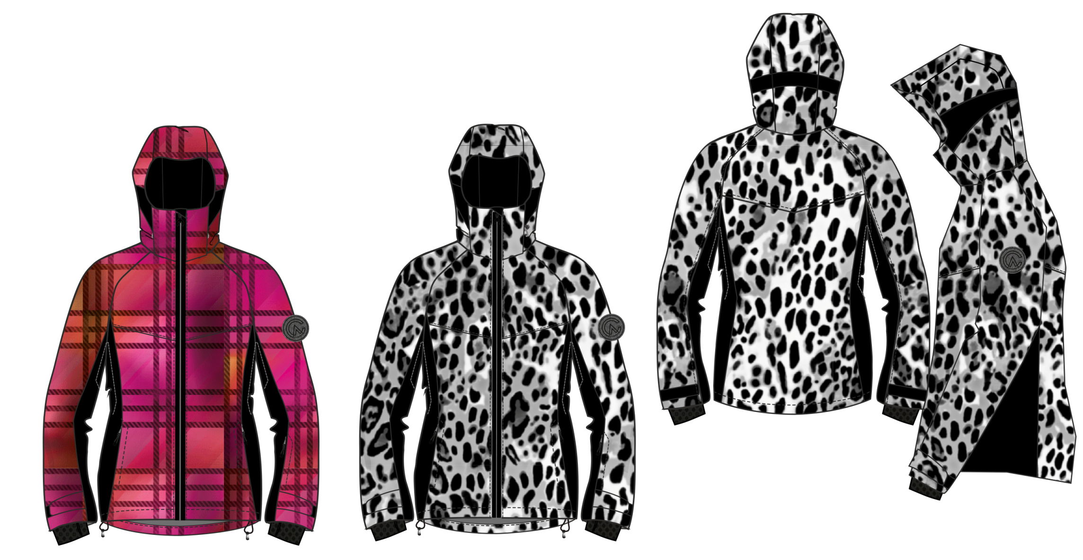
SPORT PERFORMACE
WOMEN
WINTER 2020/21

Slide 18
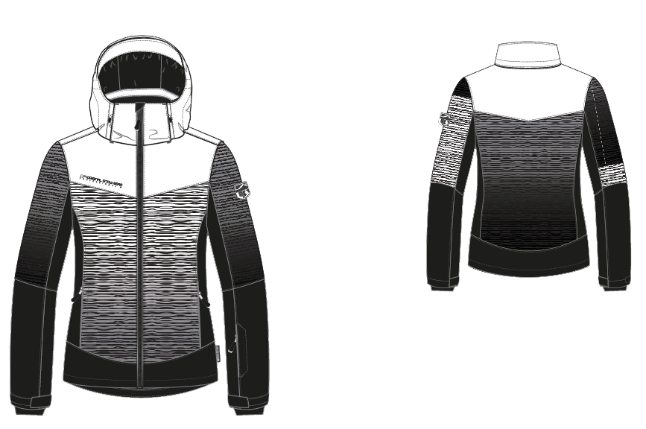
SPORT PERFORMACE
WOMEN
WINTER 2020/21

Slide 19
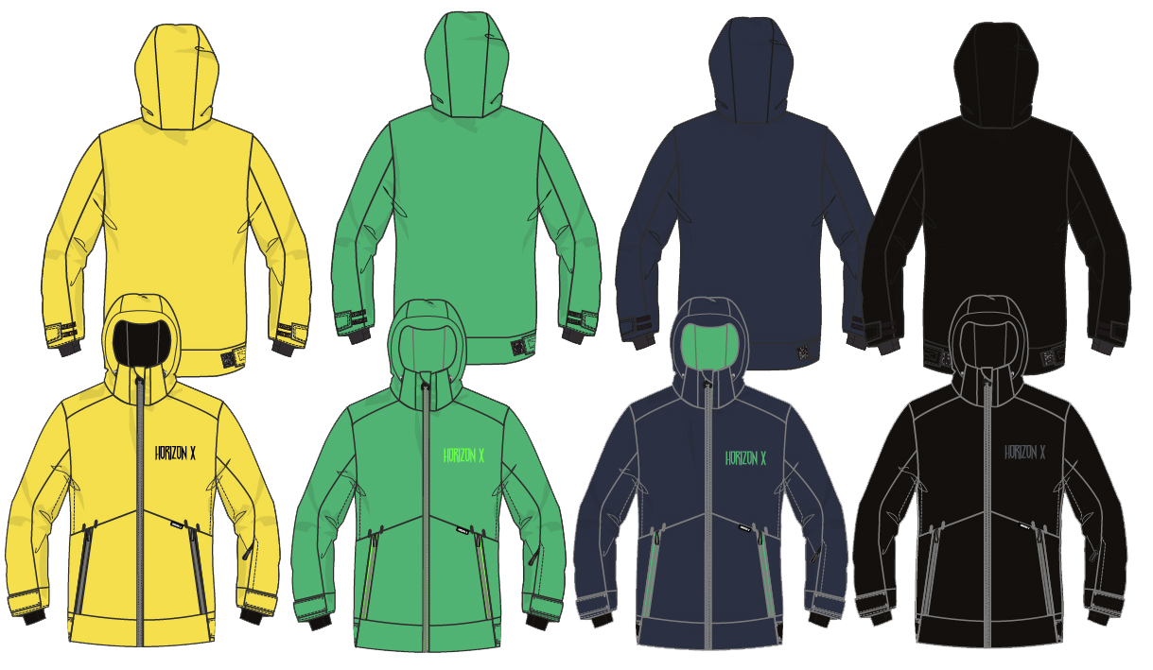
SPORT PERFORMACE
MEN
WINTER 2020/21

Slide 20
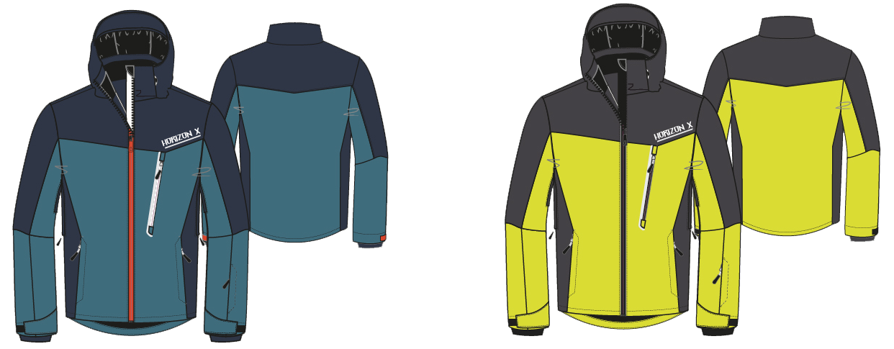
SPORT PERFORMACE
MEN
WINTER 2020/21

Slide 21
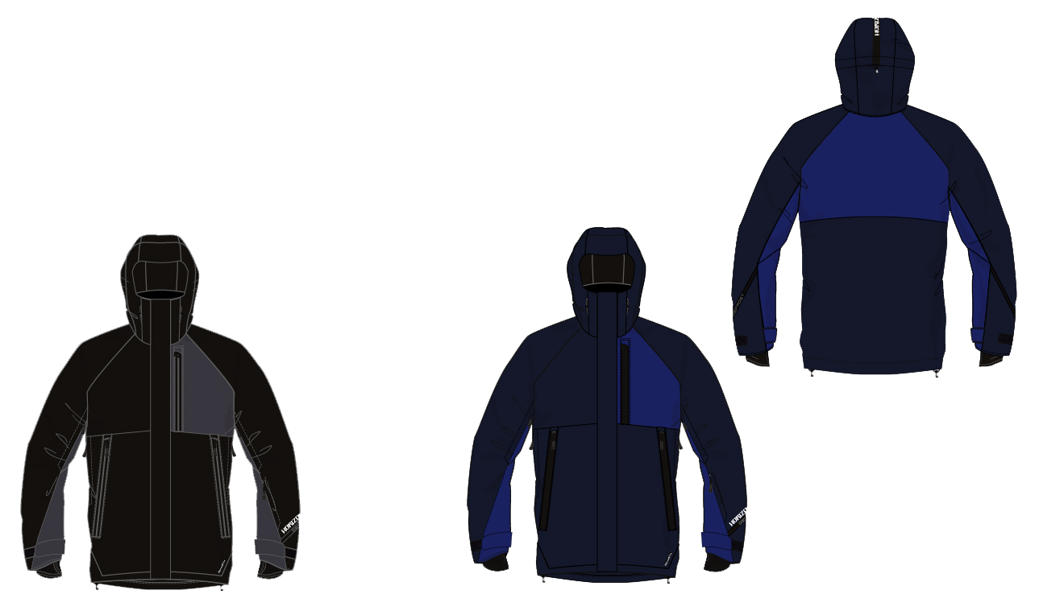
SPORT PERFORMACE
MEN
WINTER 2020/21

Slide 22
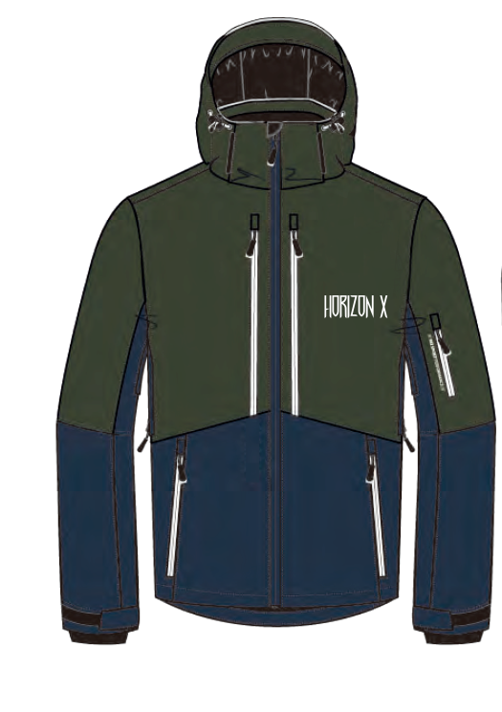
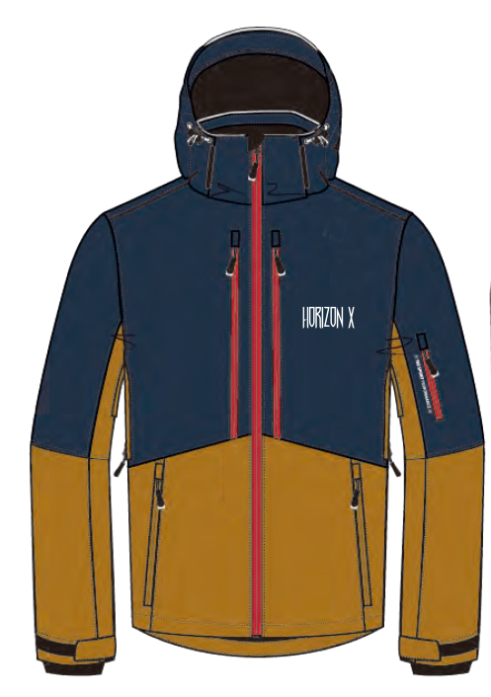
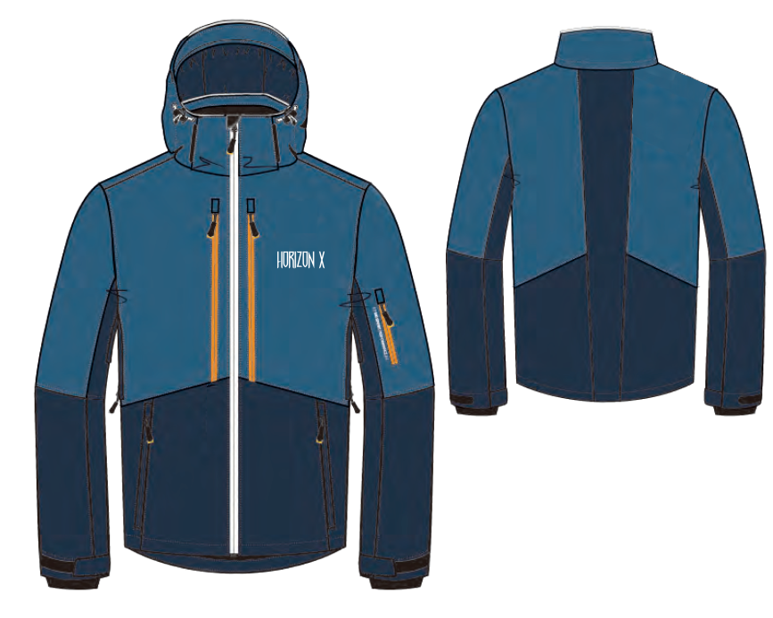
SPORT PERFORMACE
MEN
WINTER 2020/21

Slide 23
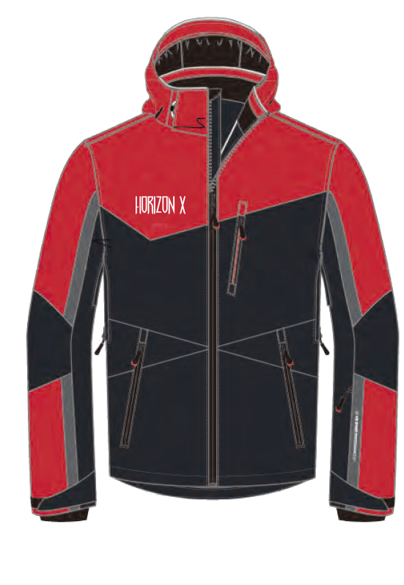
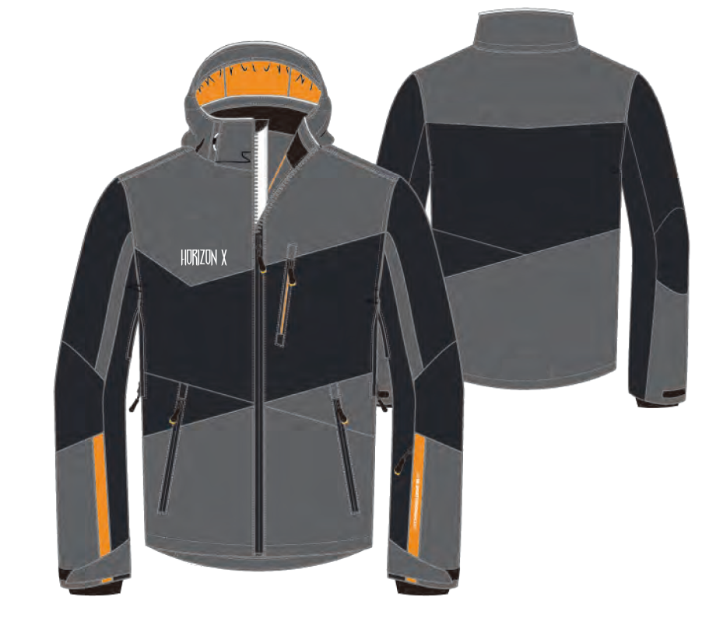
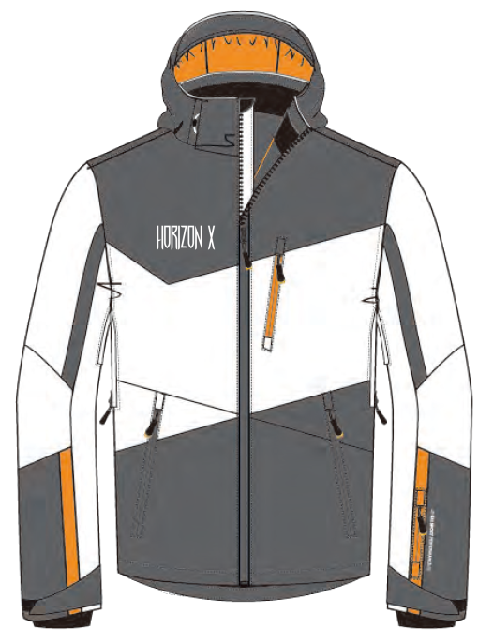
SPORT PERFORMACE
MEN
WINTER 2020/21

Slide 24
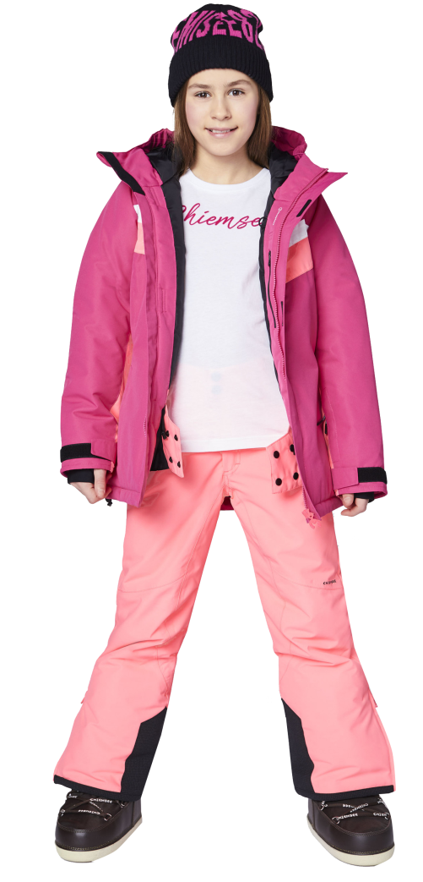
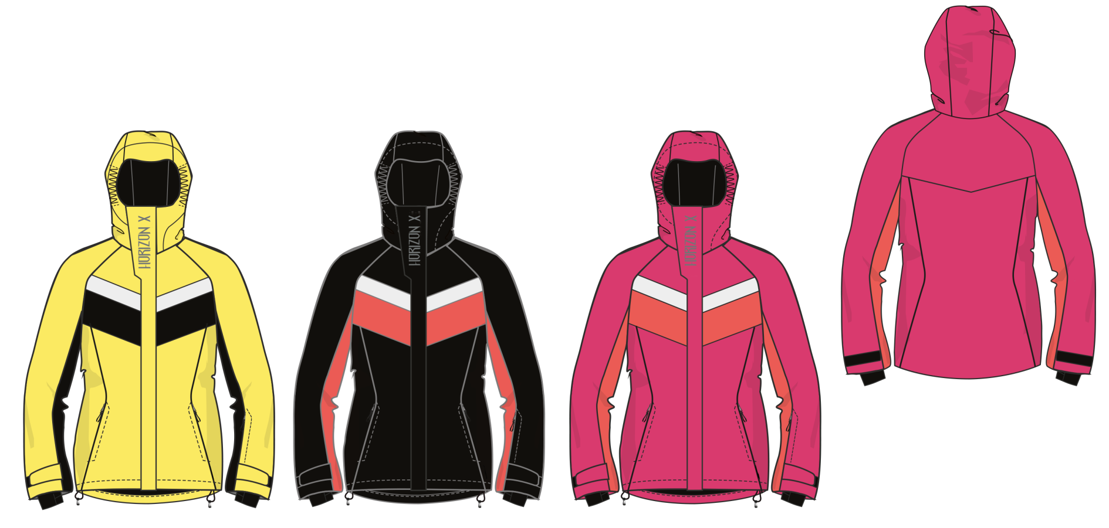
SPORT PERFORMACE
GIRL
WINTER 2020/21

Slide 25
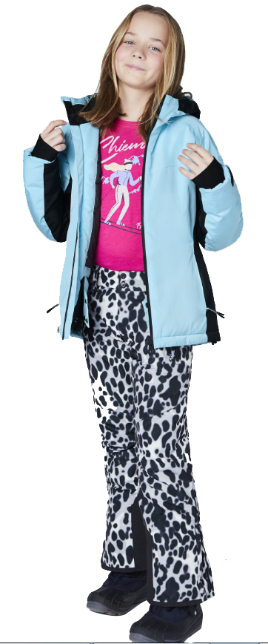
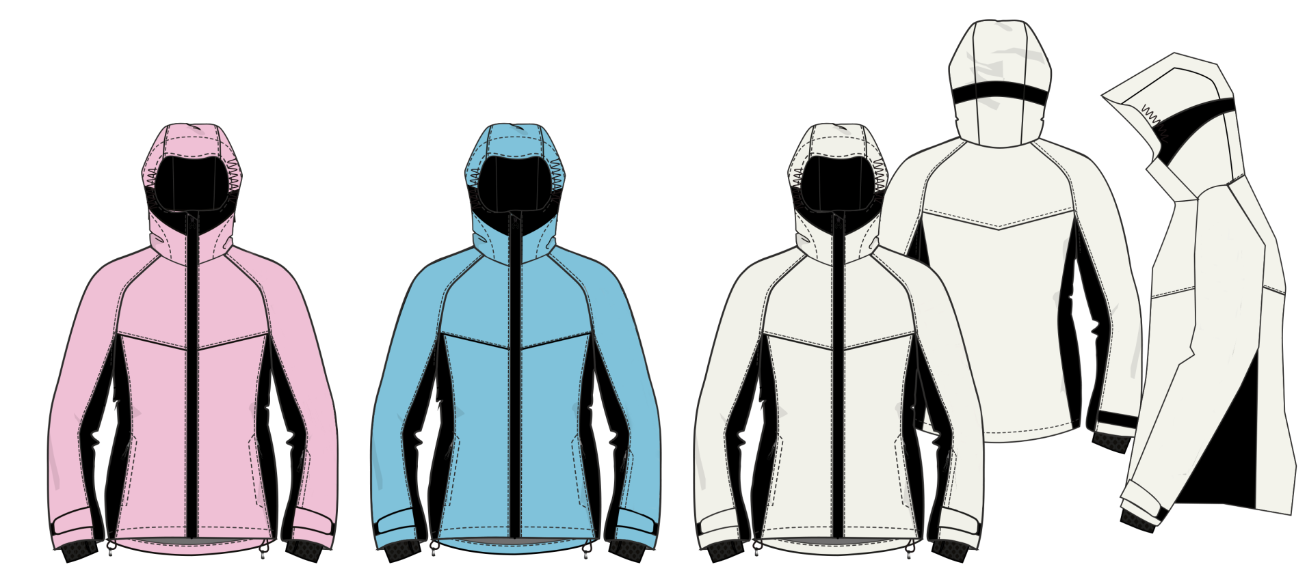
SPORT PERFORMACE
GIRL
WINTER 2020/21

Slide 26
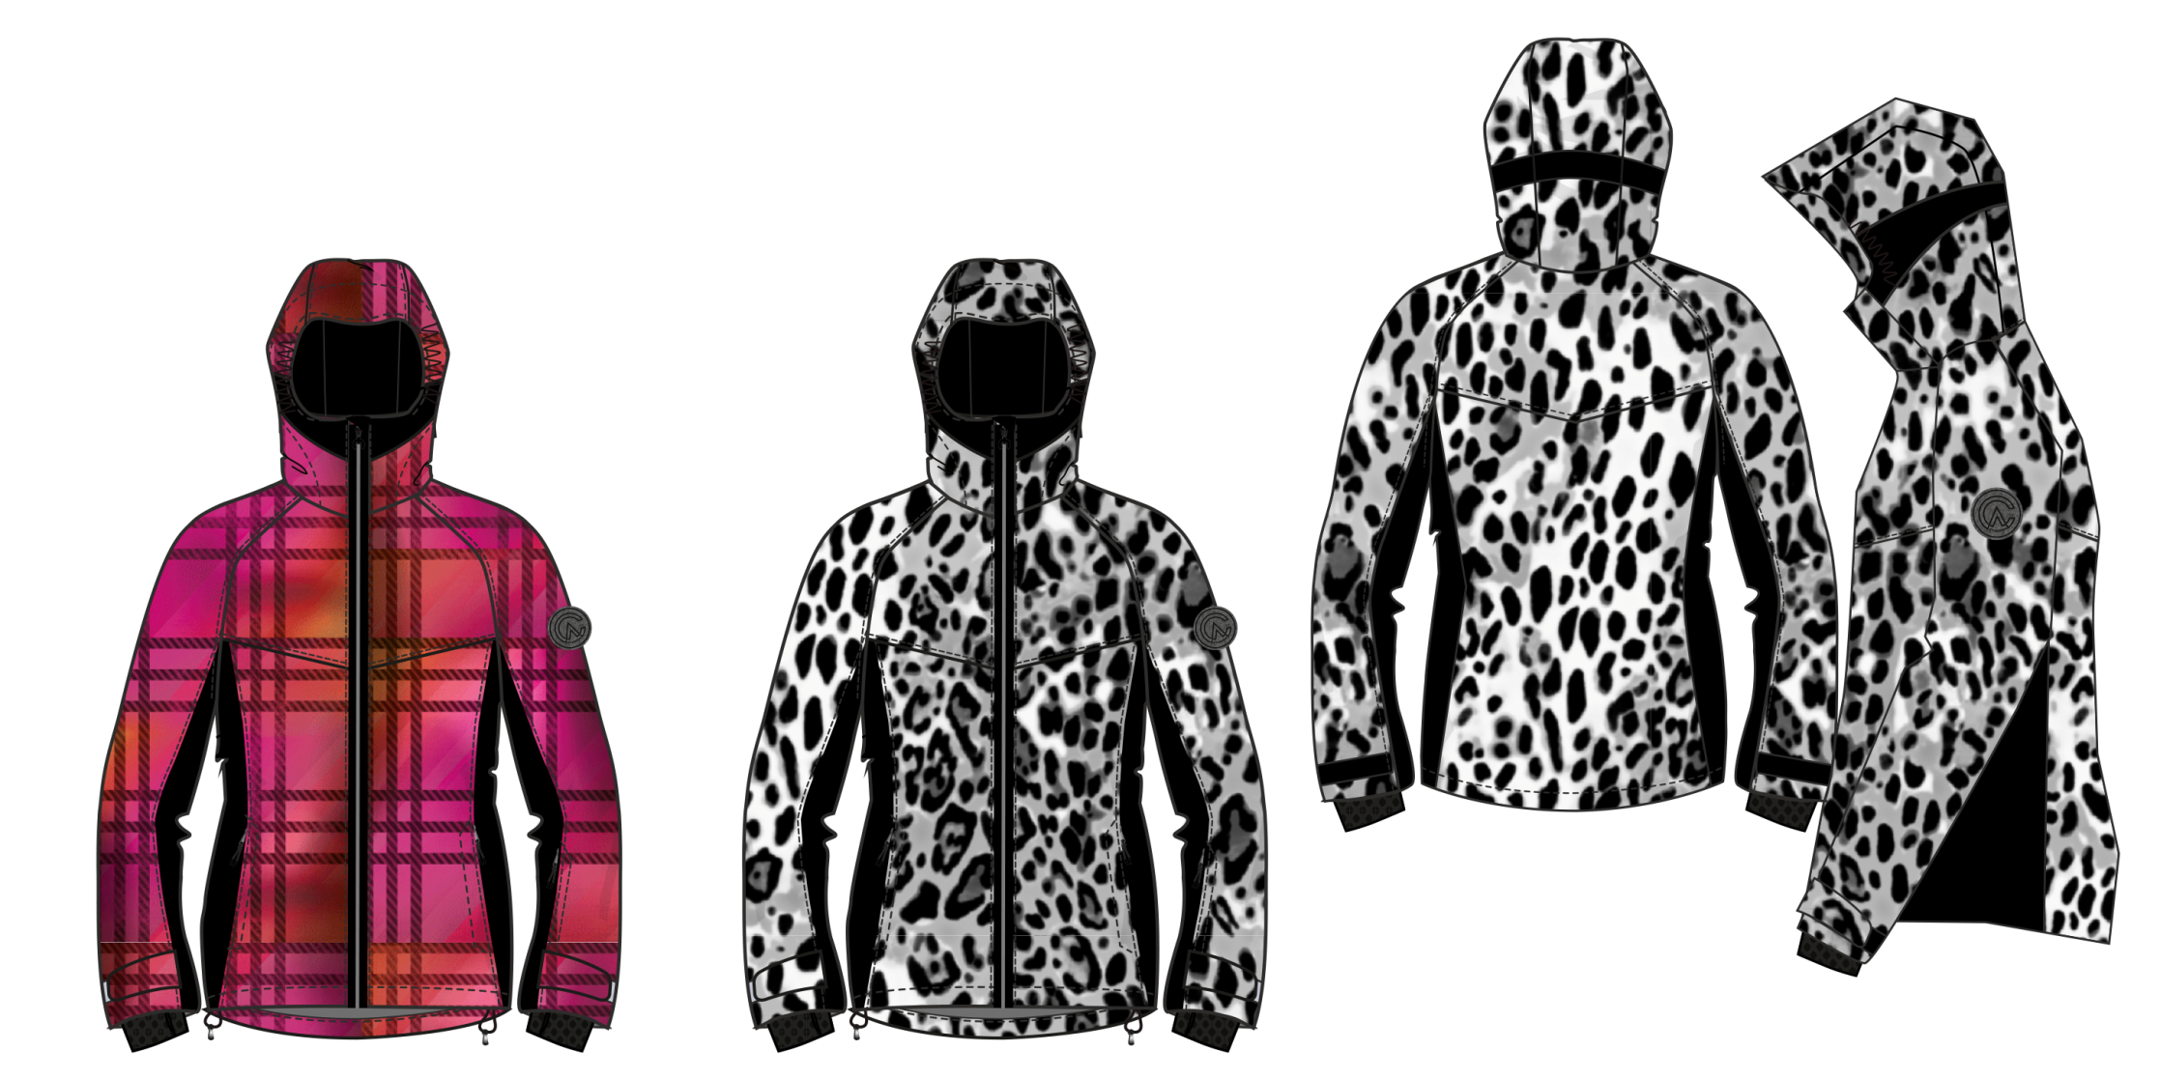
SPORT PERFORMACE
GIRL
WINTER 2020/21

Slide 27
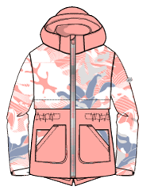
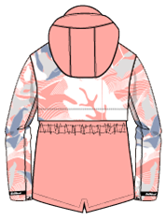
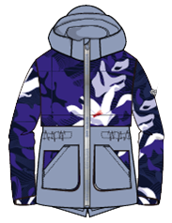
SPORT PERFORMACE
GIRL
WINTER 2020/21

Slide 28
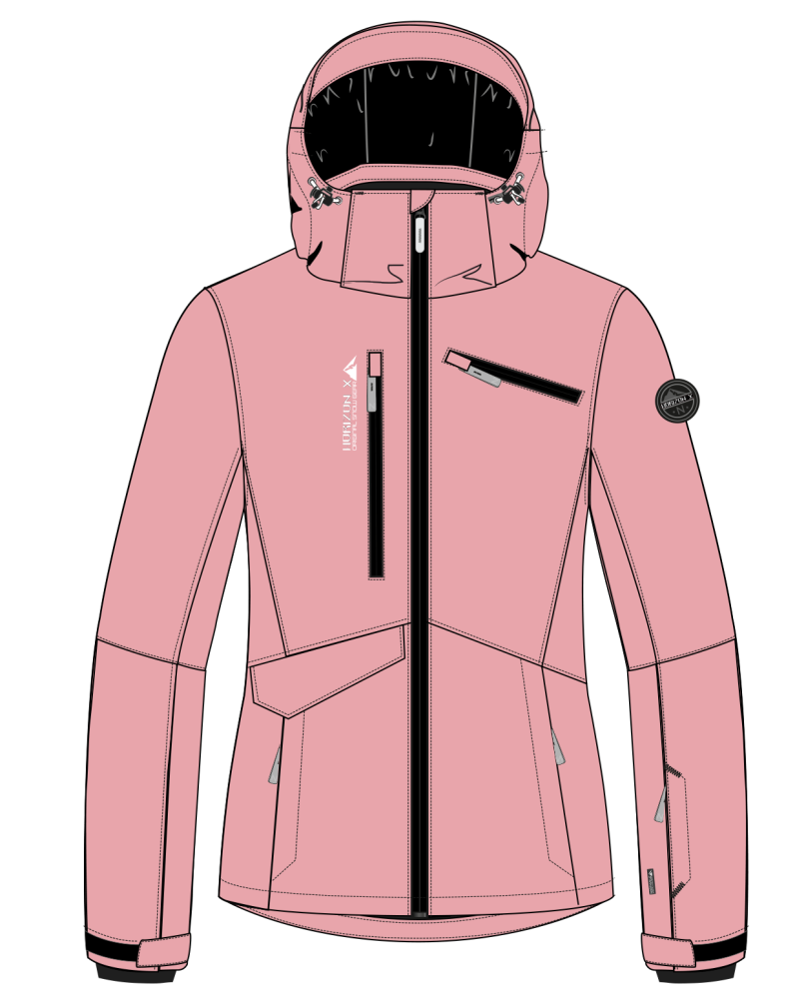
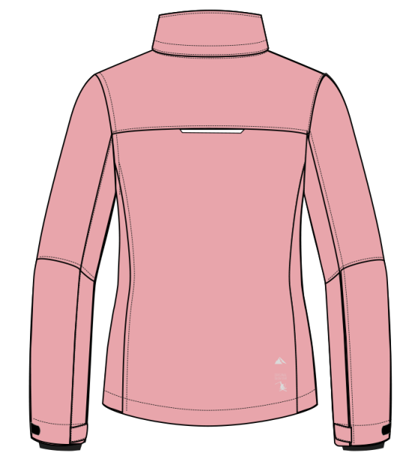
SPORT PERFORMACE
GIRL
WINTER 2020/21

Slide 29
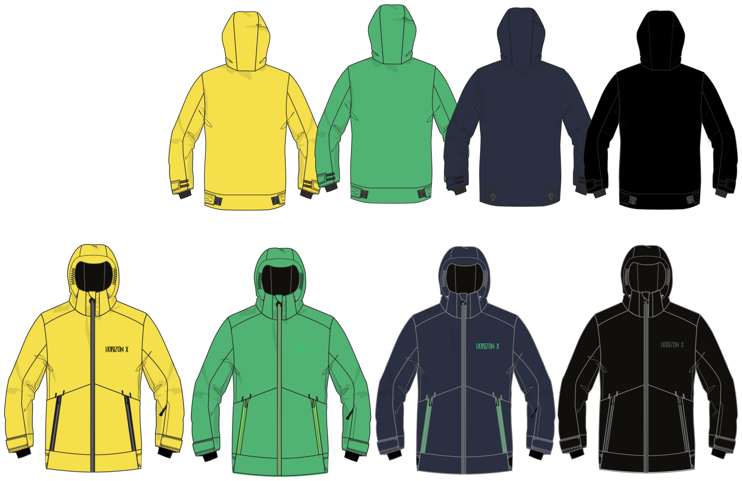
SPORT PERFORMACE
BOY
WINTER 2020/21

Slide 30


SPORT PERFORMACE
BOY
WINTER 2020/21

Slide 31


SPORT PERFORMACE
BOY
WINTER 2020/21

Slide 32

SPORT PERFORMACE
BOY
WINTER 2020/21

Slide 33


SPORT PERFORMACE
BOY
WINTER 2020/21

